Slide 1
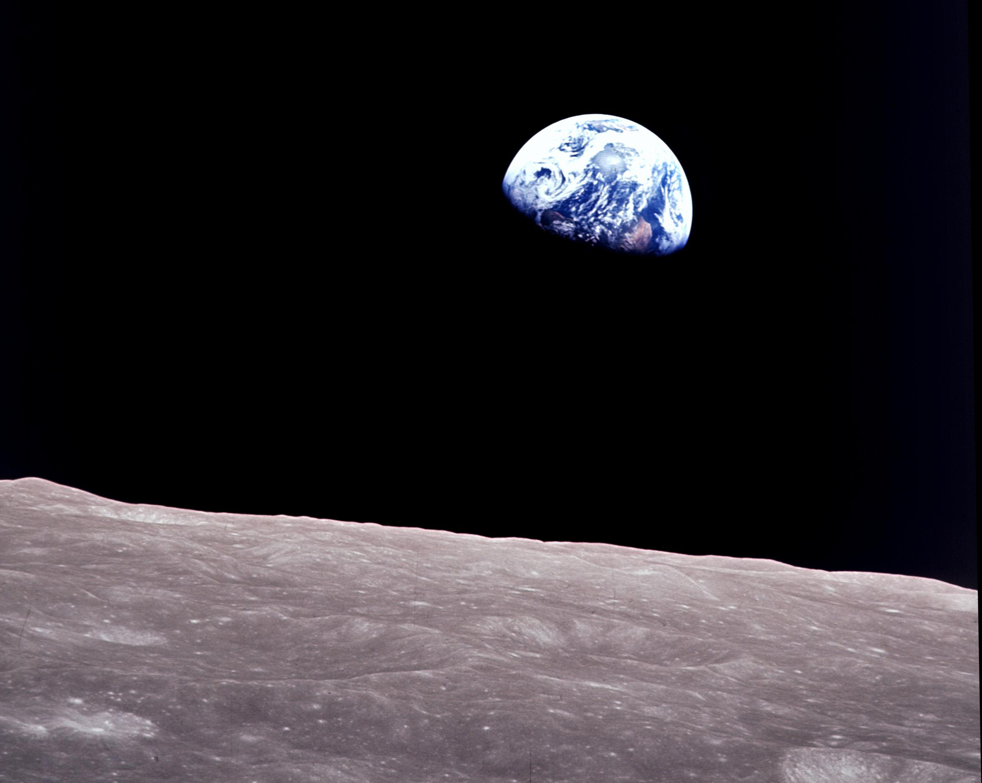
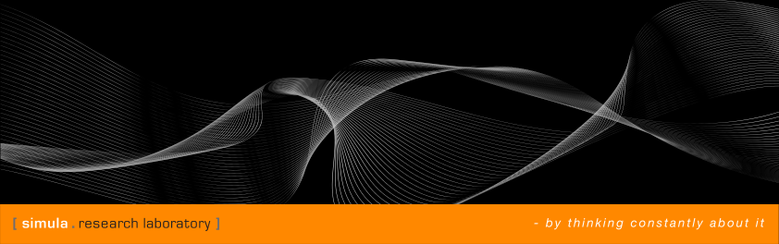
Moderne Astronomi
- vår plass i universet
Jonas van den Brink
Fysikk, astronomi og meteorologi,
Universitetet i Oslo
4. mars 2013
Notes:
Bildet er tatt under Apollo 8 romferden og heter «Earthrise», eller «Jordoppgang» på norsk. Bildet representerer mye, ikke bare all den tekniske kompetansen og kreativiteten som måtte til for å i det hele tatt har muligheten til å ta et slikt bilde, men fordi det fremstiller jorden på en helt ny måte.
Jordoppgang er min inspirasjon for hele dette foredraget.

Slide 2
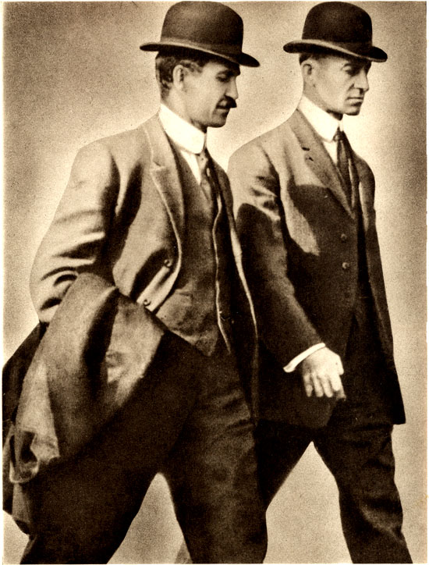
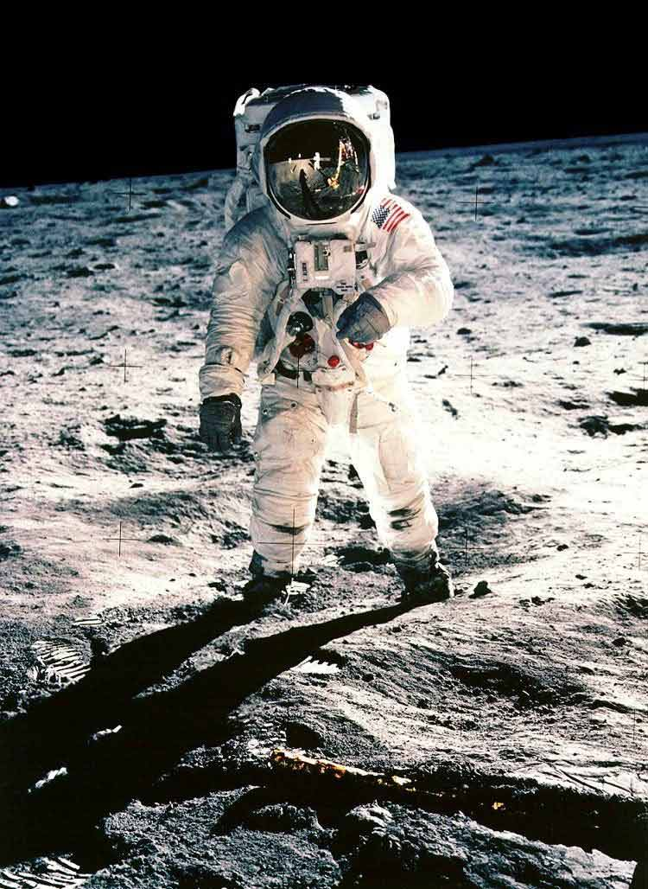
Realister skaper nye muligheter
Notes:
Bildet til venstre viser Wright-brødrene, som ofte vår æren for å ha laget det første velykkede flyet. Det greide å oppnå en fullstending vellykket flytur for første gang i 1903.
Bildet til høyre viser Neil Armstrong, kjent som første mann på månen. Månelandingen fant sted i 1969.
Det er altså mindre enn 70 år fra vi fant opp flyet, til vi gikk på månen. Det er jo en enorm teknologisk utvikling på relativt kort tid. Denne utviklingen skjedde selvfølgelig ikke på egenhånd. Det krevde en stor innsats fra matematikere, astronomer, elektrikere og hauger av andre igenører. Sammen står realister for teknologisk utvikling og for ny forståelse av verden rundt oss, det er ingen tvil om at dersom dere studerer realfag vil dere på tilsvarende måter være med å gjøre enorme fremskritt.
Neil Armstrong fikk faktisk en bit av det originale flyet til Wright-brødrene, som han tok med seg til månen.

Slide 3
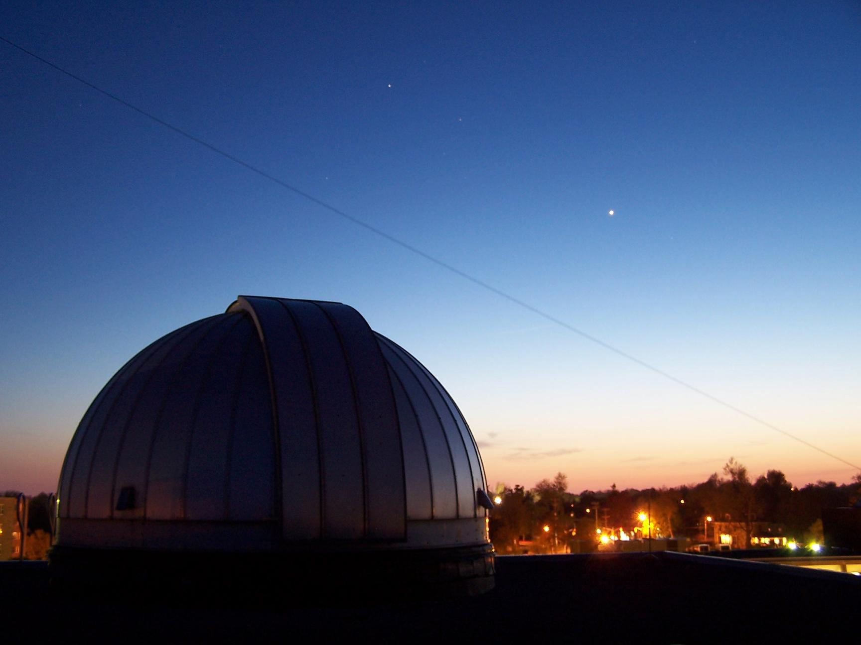
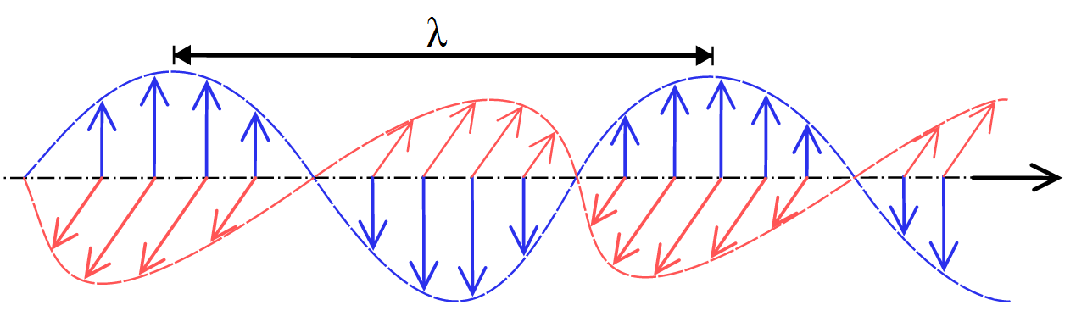
Astronomi handler om å forstå hvordan universet fungerer
Observasjoner
Modellering
Notes:
Delen observasjoner skal ta for seg en kort historie av astronomi frem til idag. Den skal forklare hvorfor observasjoner er så utrolig viktig i vitenskap, spesielt innenfor astronomi. Samtidig skal den vekke nysgjerrighet og interesse ved å knytte observasjoner opp til noe vi alle gjør – rett og slett se på stjernene.
Neste del dreier seg om stråling, og skal være litt mer tung på teori, men fortsatt så lett at alle skal greie å følge med. En kort forklaring av elektromagnetiskebølger og det elektromagnetiskespekteret. Ved å vise noen bilder fra andre bølgelengder enn synlig lys er dette forhåpentligvis noe man husker. Delen skal avslutte ved å forklare dopplereffekten som et eksempel på andre måter man kan hente ut informasjon fra stråling vi mottar fra andre planeter.

Slide 4
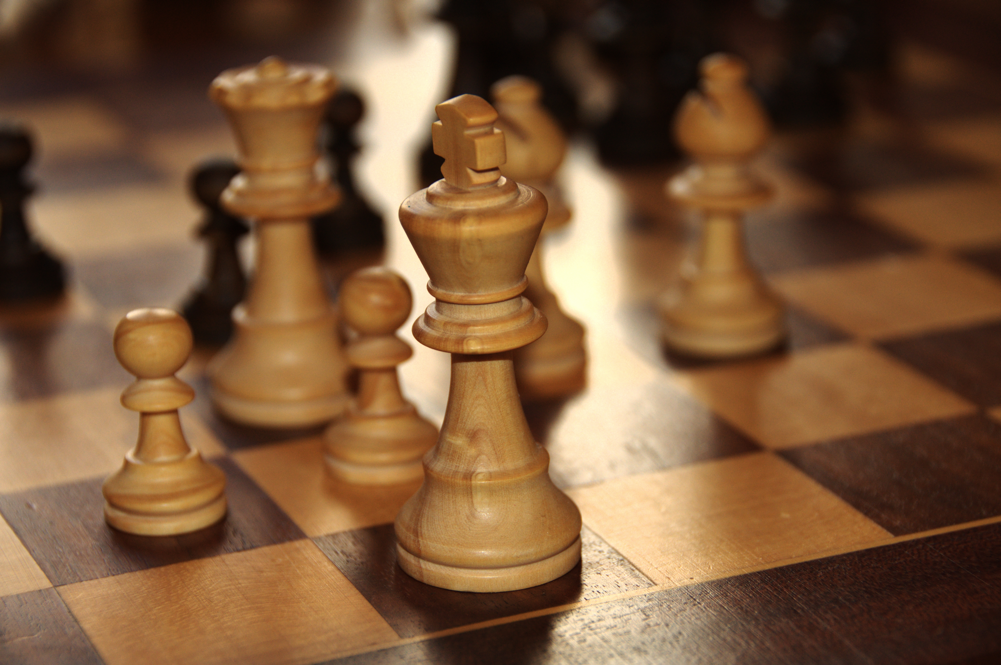
For å forstå hvordan noe fungerer, må vi studere det
Romobservatorier studerer universets oppførsel
Alle spill har regler,
vi finner naturens regler
Notes:
Når vi vil vite hvordan ting fungerer i solsystemet vårt, galaksen vår, eller universet vårt. Ja da må vi rett og slett vende blikket oppover og stirre på stjernene.
Det høres kanskje teit ut, men slik er det. Om vi går tilbake i historien, så er det faktisk slik at astronomi er en av de aller eldste naturvitenskapene. De aller fleste kulturer, inkludert babylonere, egypterne, mayanerne, kinesere, indere satt alle og observerte stjernene og planetene, og noterte seg hvordan de bevegde seg over himelen.
Den Koperniske revolusjonen kom faktisk nettopp fra det faktumet at Kopernikus ikke fikk det han observerte på nattehimmelen til å stemme med modellene som beskrev dem.

Slide 5
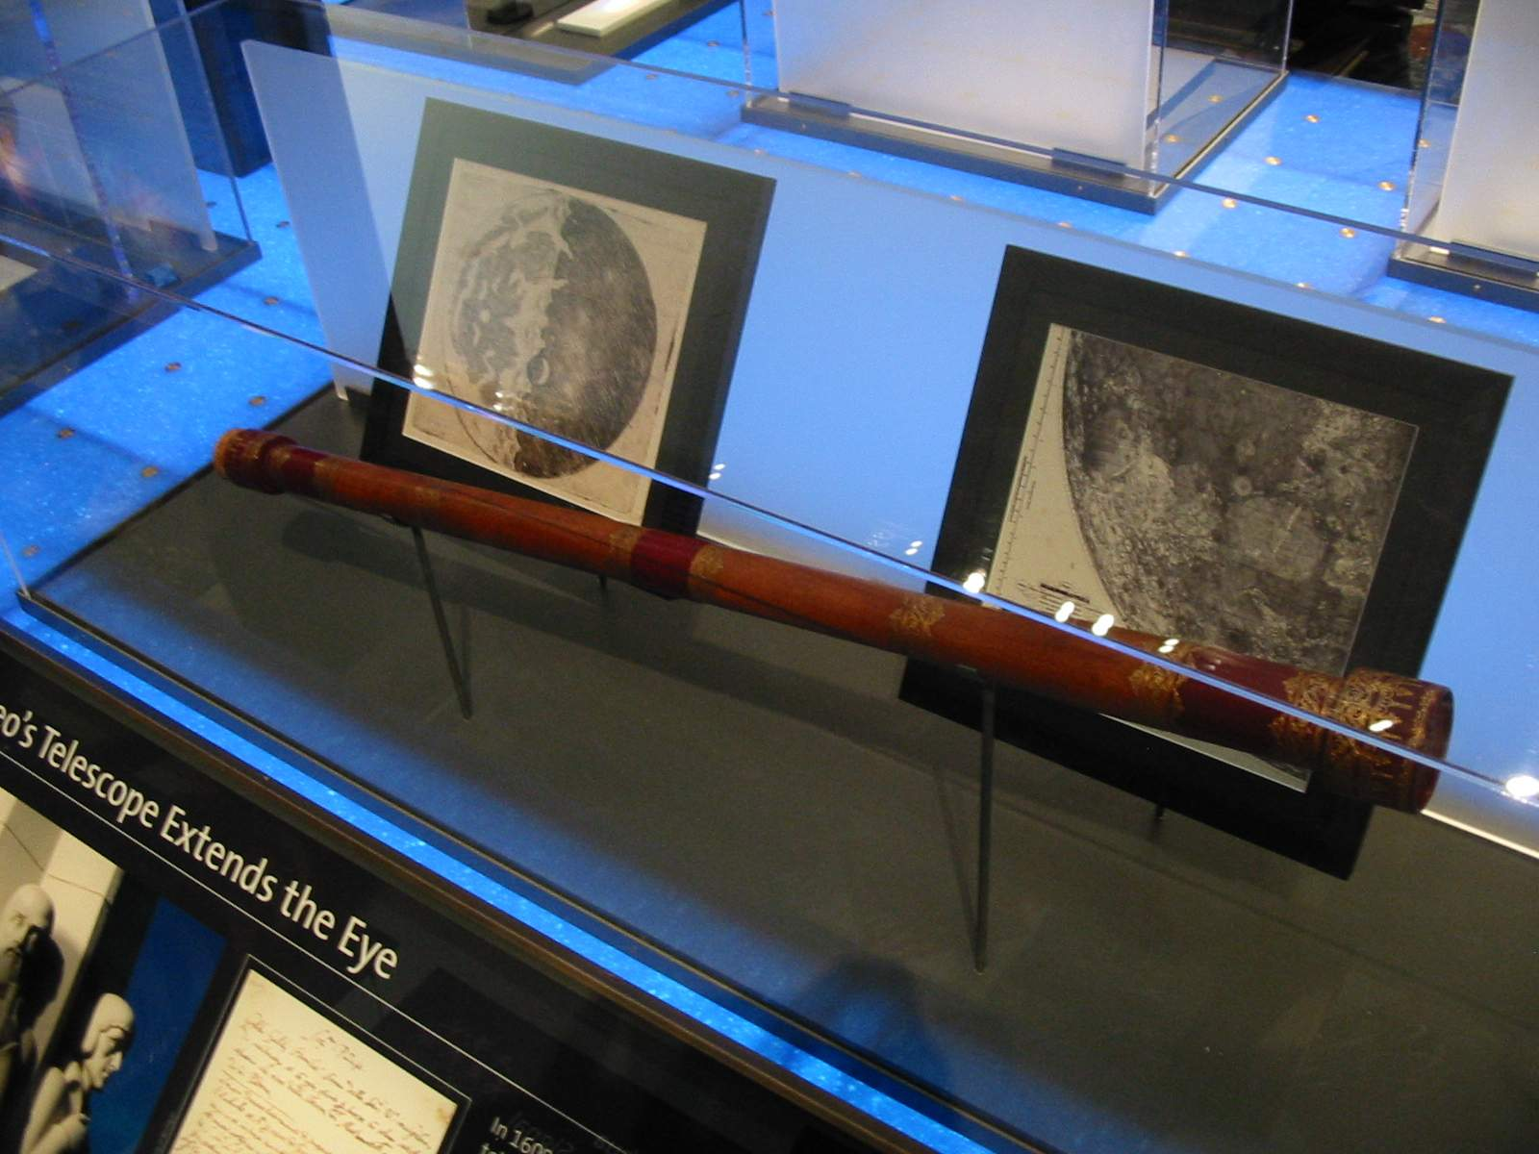
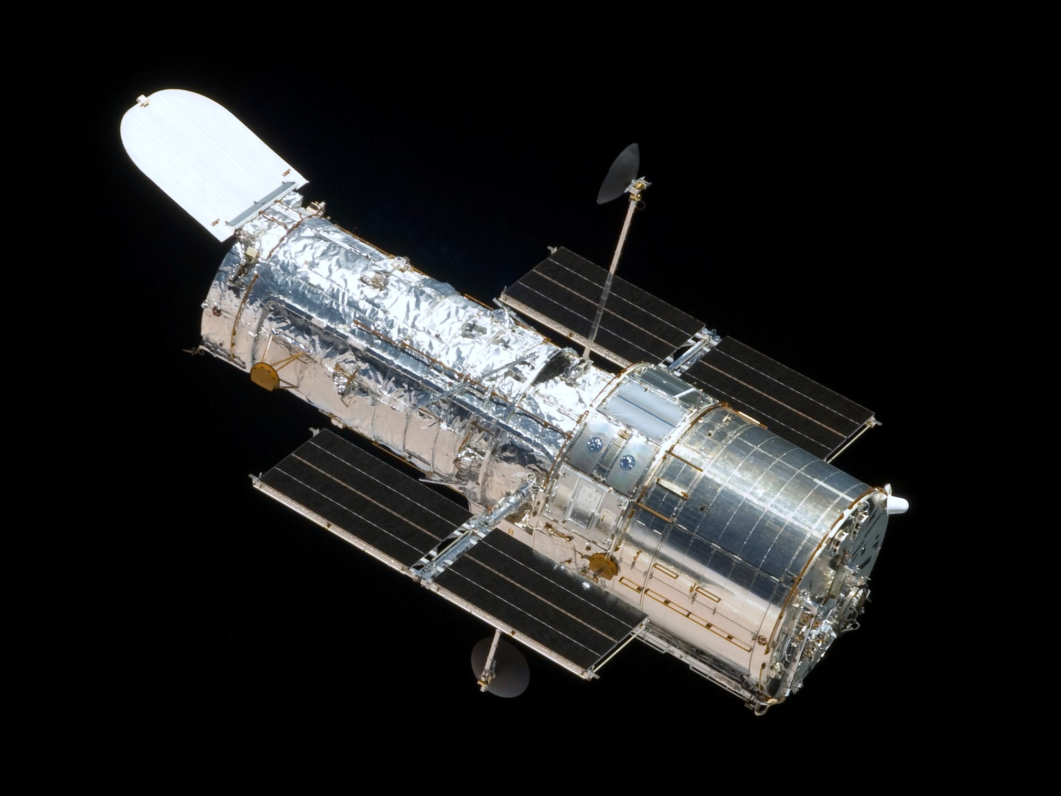
Det er viktig å bruke de riktige instrumentene
Romteleskopet Hubble
har ført til ny forståelse
Notes:
Hvorfor er det så viktig med moderne teknologi i astronomi?
Hvor mange stjerner tror dere man kan se med det blotte øye på en mørk kveld?
Men med en vanlig kikkert
Hva med når vi har hubble?

Slide 8
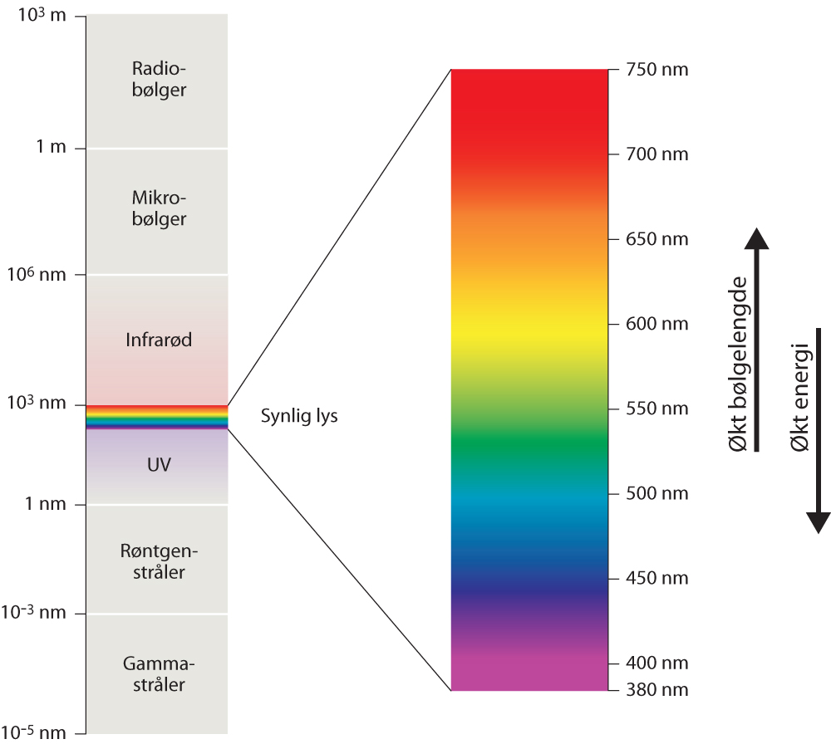
Det finnes mange forskjellige typer lys

Slide 9
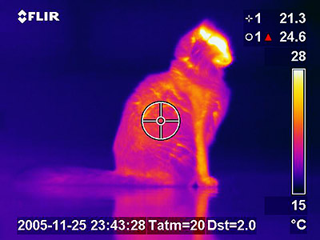
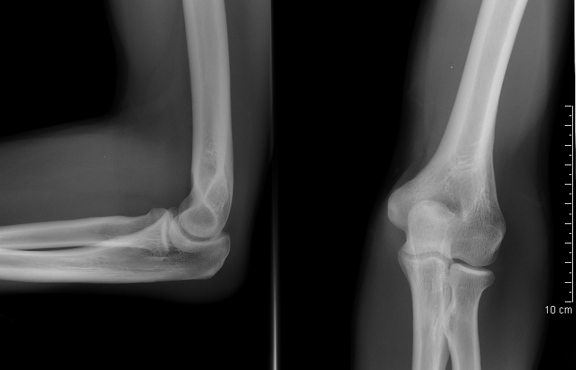
Forståelse for naturen lar oss utvikle ny teknologi
Termokamera kan 'se' varmestråling
Röntgenstråling er
også EM-stråling

Slide 10
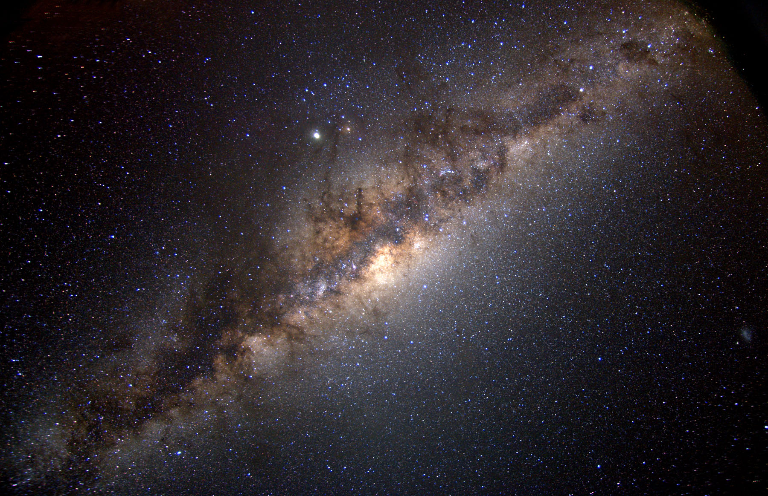

Slide 11
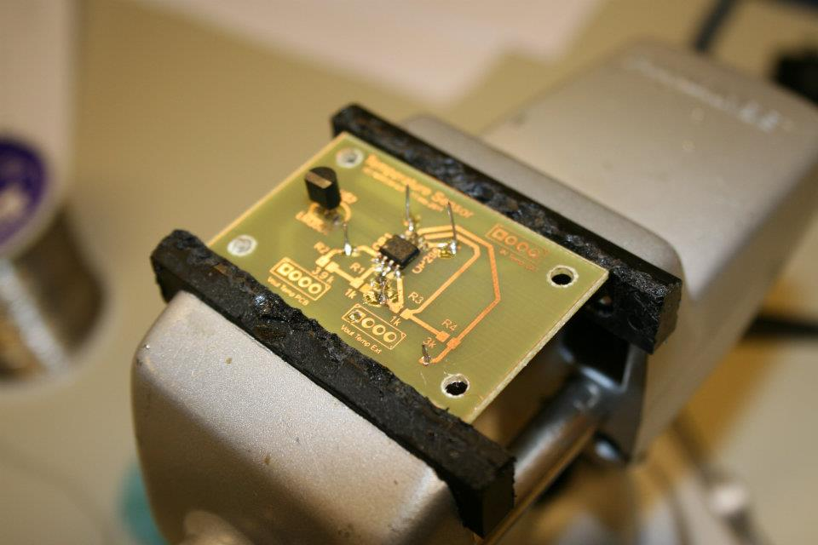
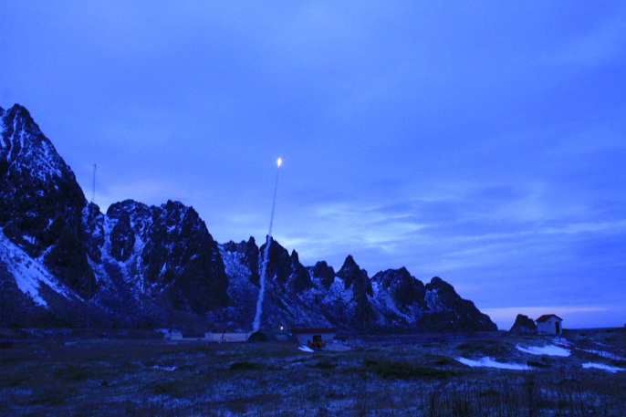
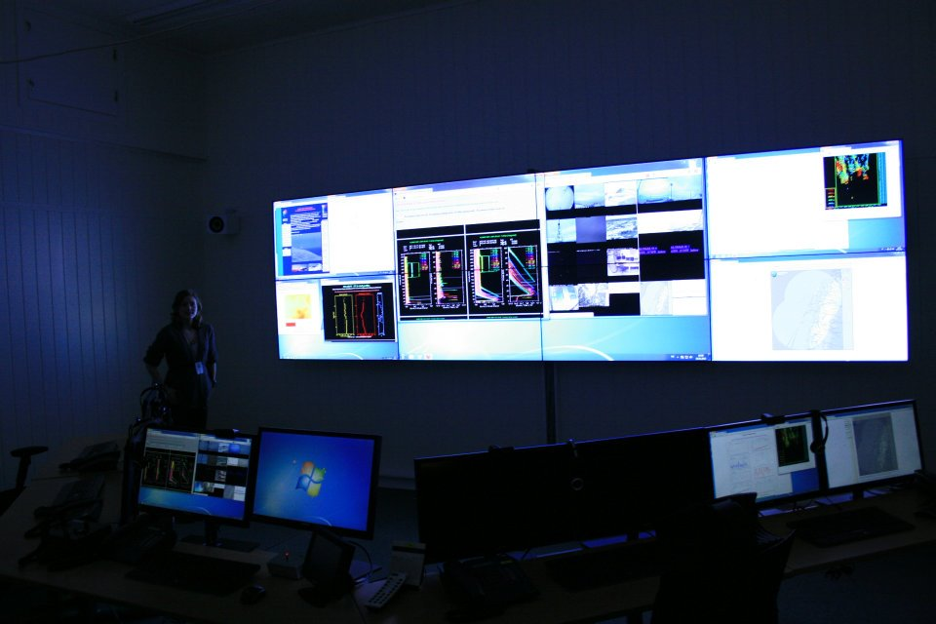
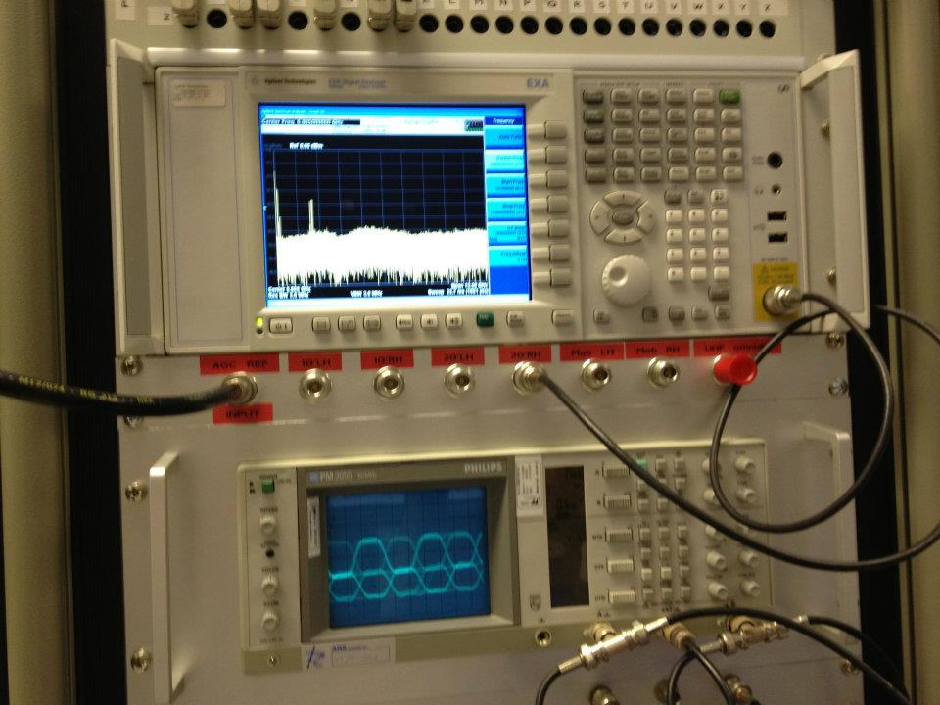
Prosjekter i astronomi krever store samarbeider

Slide 12
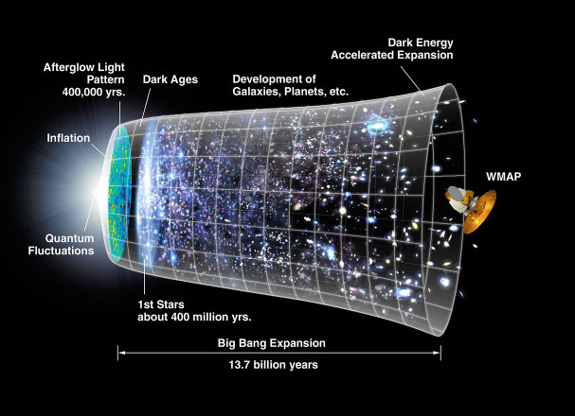
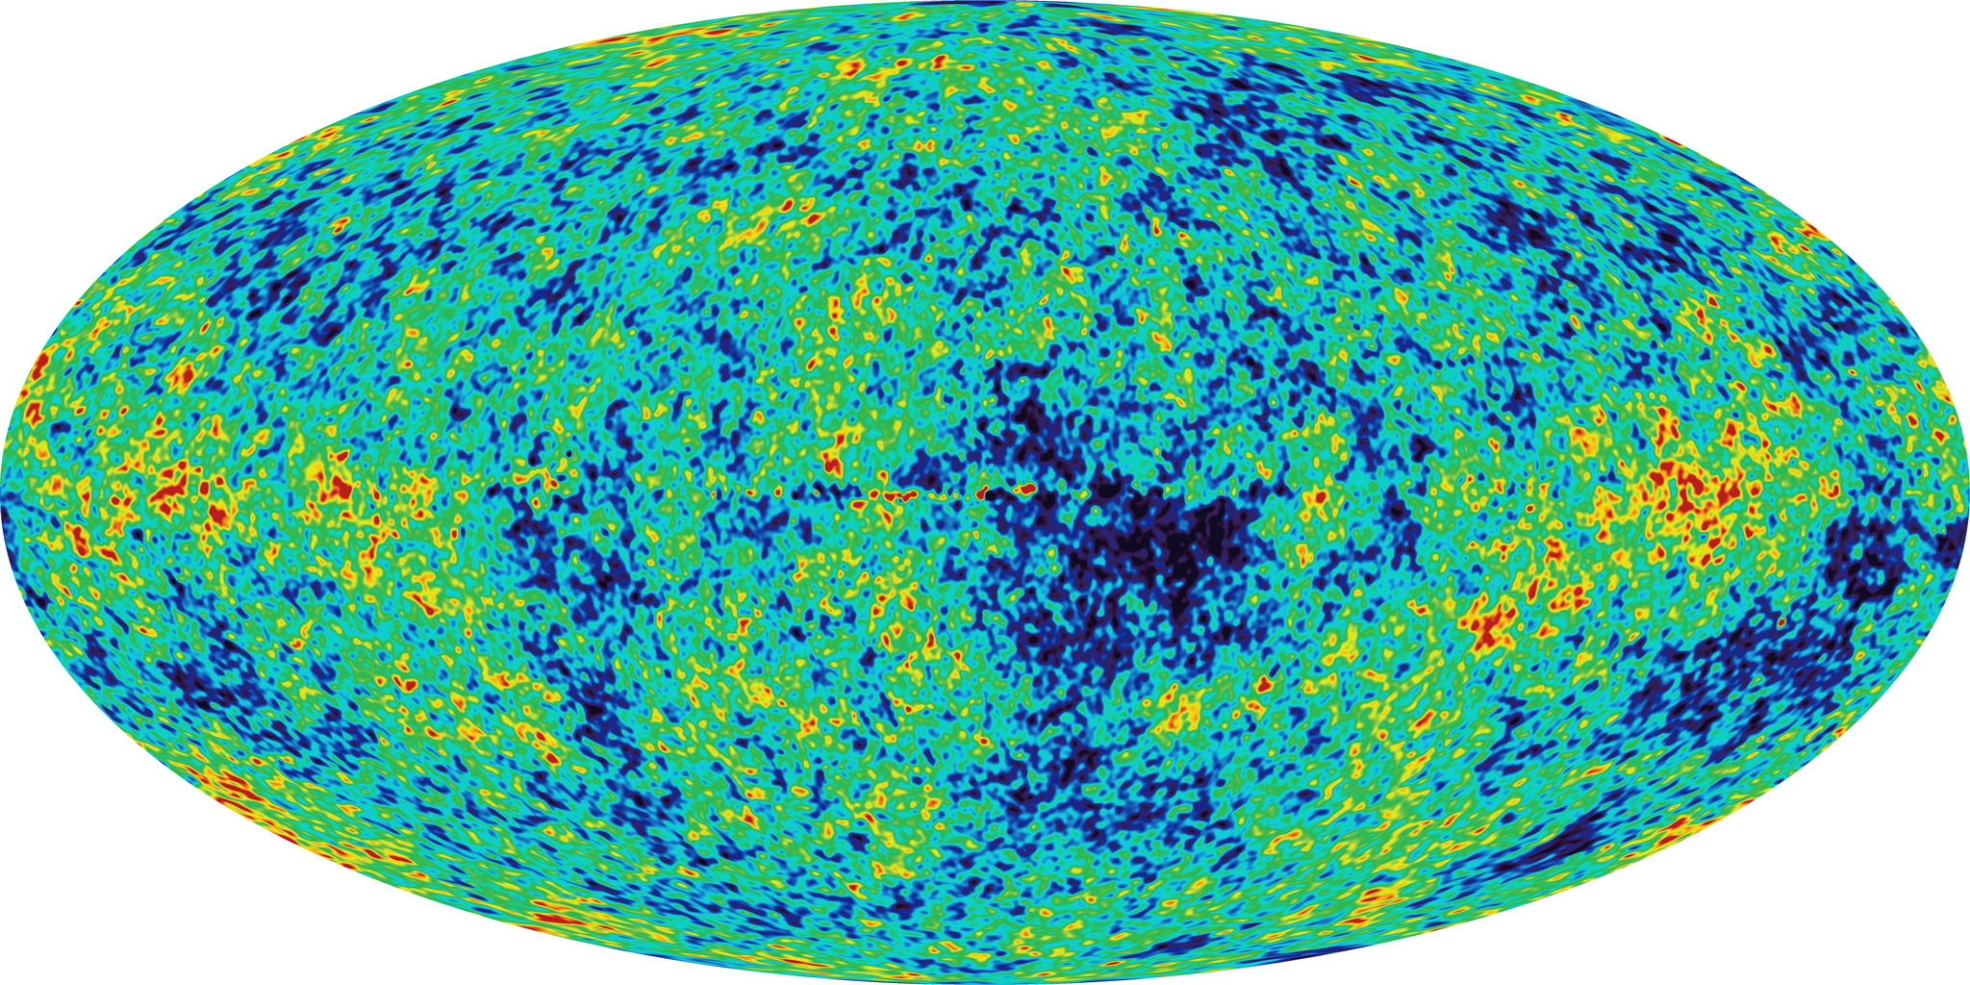
Astronomi handler om å forstå universet, og er med på å utvikle moderne teknologi
[Spørsmål?]
Notes:
Ved hjelp av den utrolige teknologien og ingeniørkunsten vi idag har tilgang til, så kan vi bygge opp modeller som beskriver universet vårt, og vår plass i det.

